Slide 1
HuBMAP + HPA Hacking the Human Body
CV 3팀
김동영, 정승혁, 차승현, 함정훈

Slide 2

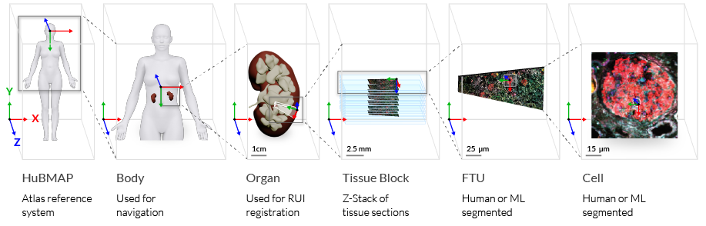
HuBMAP Tensorflow EDA & Loss Function | Kaggle

Slide 3
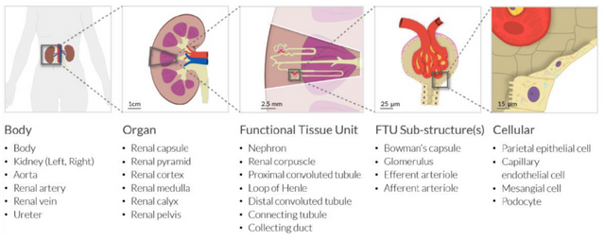

Slide 4
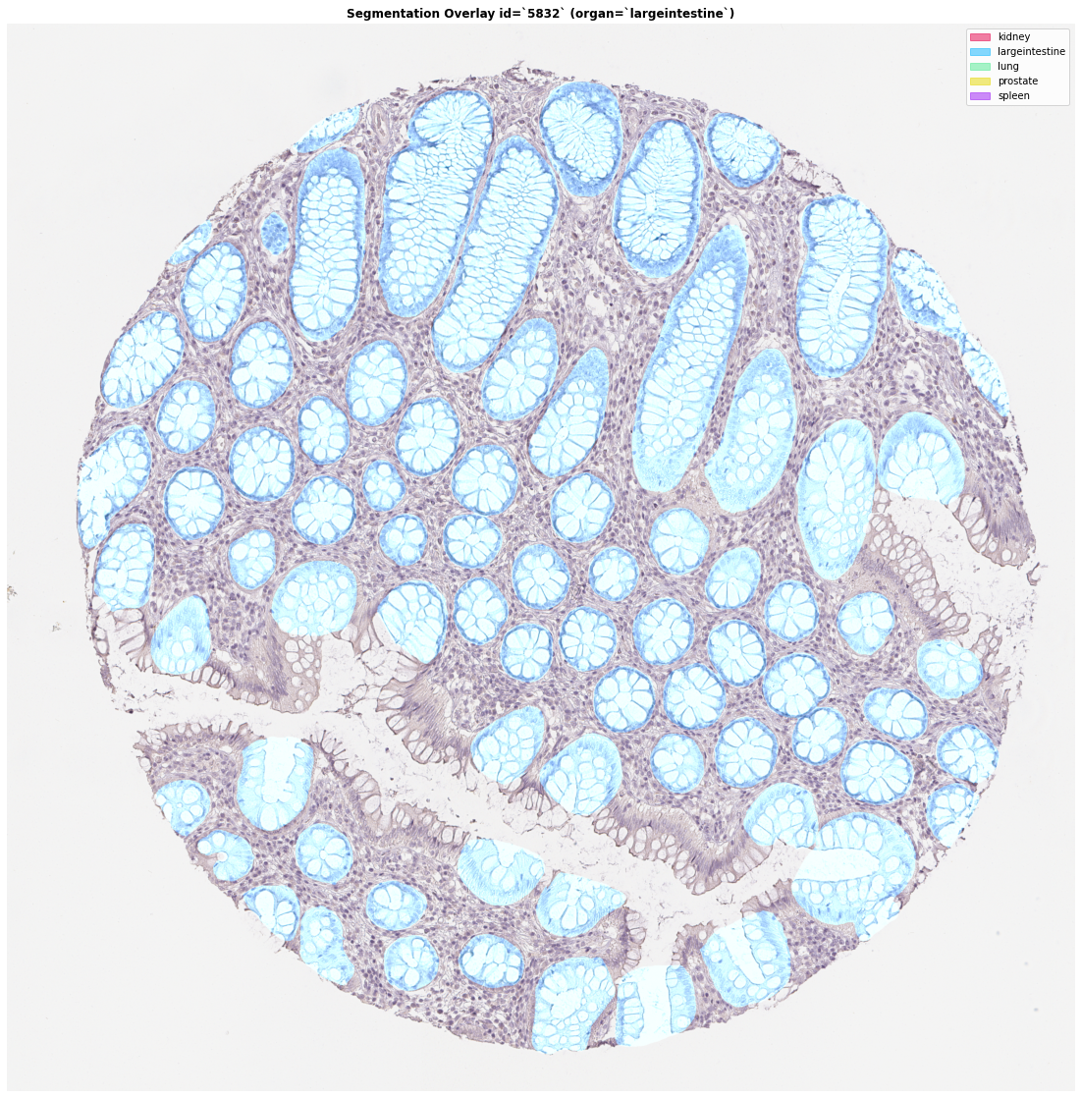
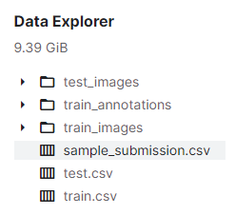

Slide 5
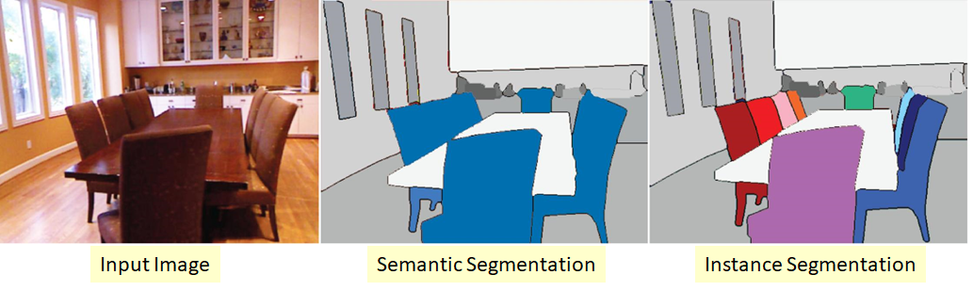

Slide 6
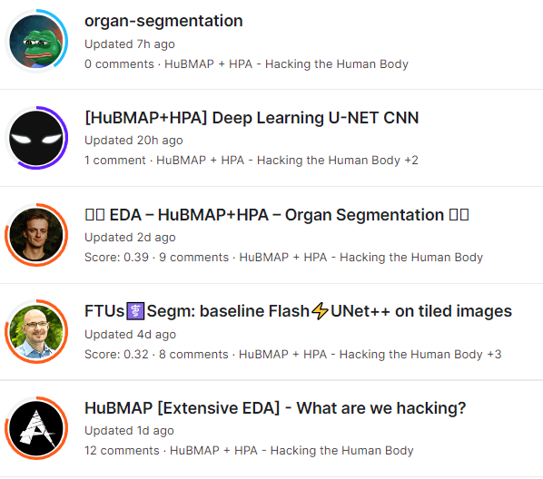

Slide 7
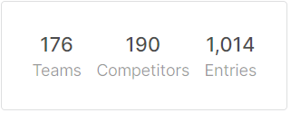
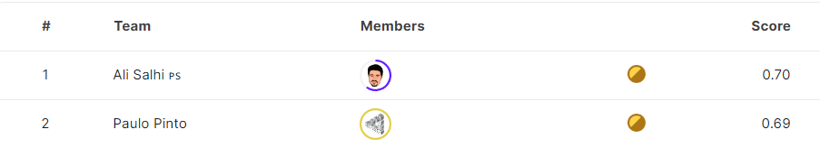
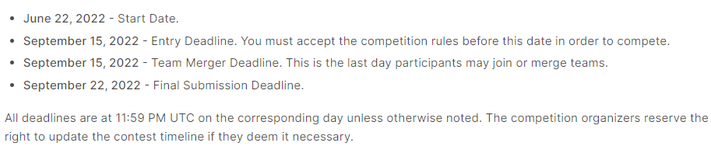

Slide 8
plan
Segmentation 공부
Data augmentation, TTA, k-fold 등 대회 테크닉 공부
코드 작성
10등!

Slide 9
reference
🫁🫀 EDA – HuBMAP+HPA – Organ Segmentation 🫀🫁 | Kaggle
HuBMAP Tensorflow EDA & Loss Function | Kaggle
HuBMAP + HPA - Hacking the Human Body | Kaggle

